Slide 1


ЛУГАНСЬКЕ ТЕРИТОРІАЛЬНЕ ВІДДІЛЕННЯ МАНУ
ЛИСИЧАНСЬКА ФІЛІЯ
Всеукраїнський інтерактивний конкурс «МАН-Юніор Дослідник 2025»
Номінація: Астроном-Юніор
ВПЛИВ СОНЯЧНОЇ АКТИВНОСТІ НА ПРОЦЕСИ
В АТМОСФЕРІ ЗЕМЛІ
Керівник проєкту
Сотнікова Лариса Феліксівна,
учитель фізики Лисичанської гімназії №9
Сєвєродонецького району Луганської області, керівник секції «Астрономія»
Дослідження виконала:
Кузнецова Анастасія Сергіївна,
учениця 9-А класу Лисичанської гімназії №9
Сєвєродонецького району Луганської області
2025

Slide 2




Актуальність роботи
Єдиний спосіб захистити себе від небажаних проявів сонячної активності - спрогнозувати її на майбутнє. Вихідними даними для побудови прогнозу є постійні спостереження за Сонцем. З появою нових даних актуальним лишається їх аналіз і систематизація, можливість пояснення механізму певних подій та їх прогнозування з метою запобігання шкідливого впливу на процеси в атмосфері Землі.
Мета дослідження: проаналізувати та систематизувати відомі дані про сонячну активність та її вплив на атмосферу Землі, оцінити можливість прогнозу її максимумів з метою запобігання шкідливого впливу.

Slide 3

Задачі роботи:
Розглянути основні принципи та умови виникнення активності Сонця.
Провести аналіз відомих числових даних.
Визначити основні напрямки впливу Сонячної активності на процеси в атмосфері Землі.
Оцінити можливості прогнозування та запобігання шкідливих наслідків даної взаємодії.
Об’єкт дослідження: Сонце та процеси, що на ньому відбуваються. Їх вплив на атмосферу та магнітосферу Землі, здоров’я людей.
Предмет дослідження: космічна погода: її складові та прогнозовані результати. Стан здоров’я літніх людей.

Slide 4
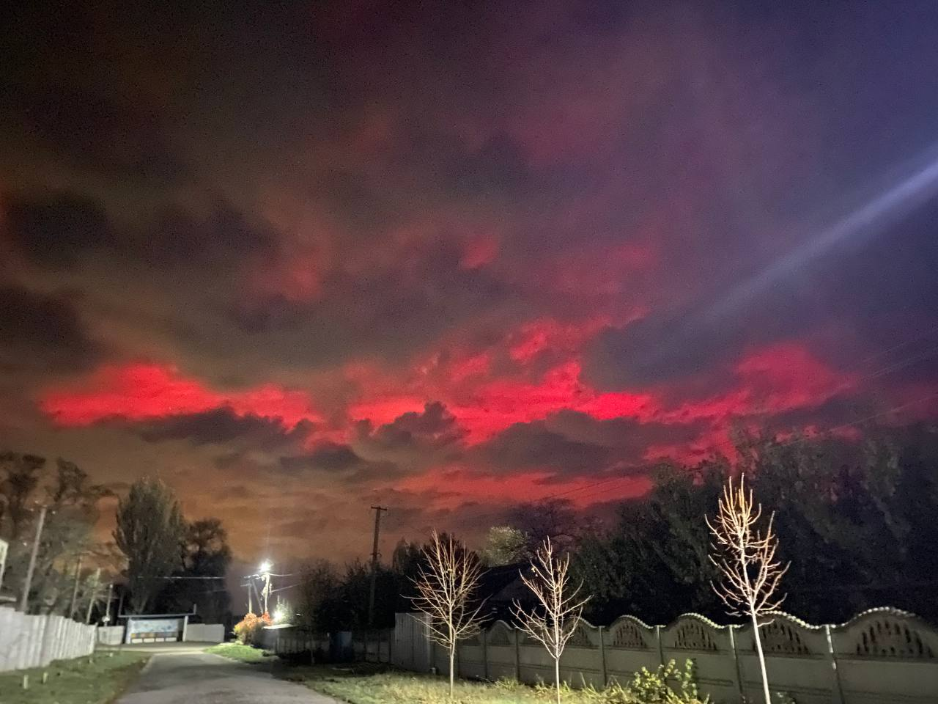
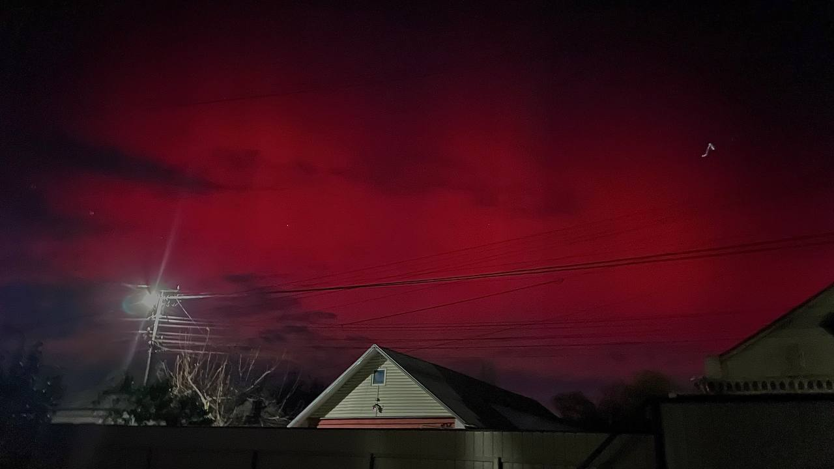
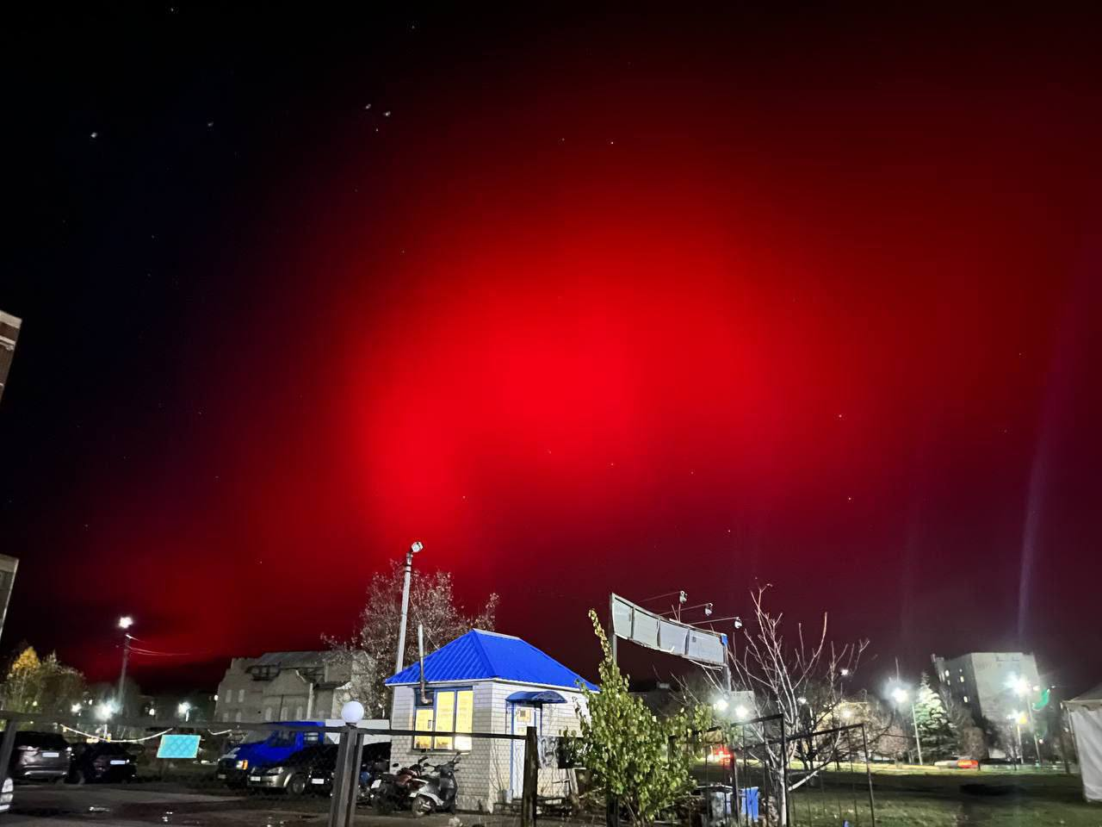
м. Дніпро
ніч з 5 на 6 листопада 2023 року

Slide 5
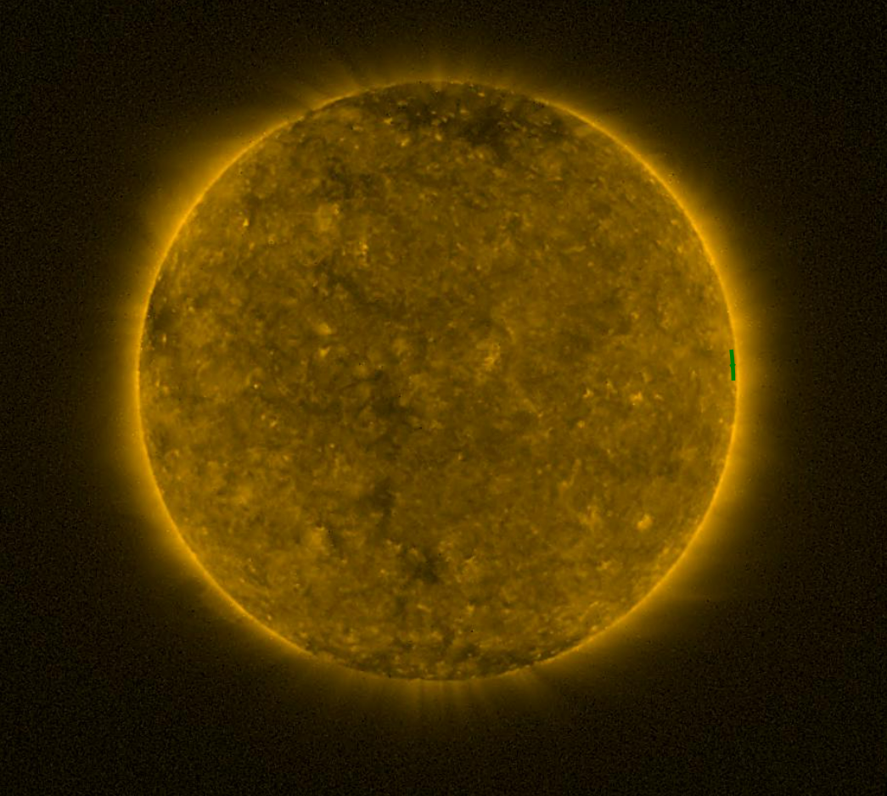
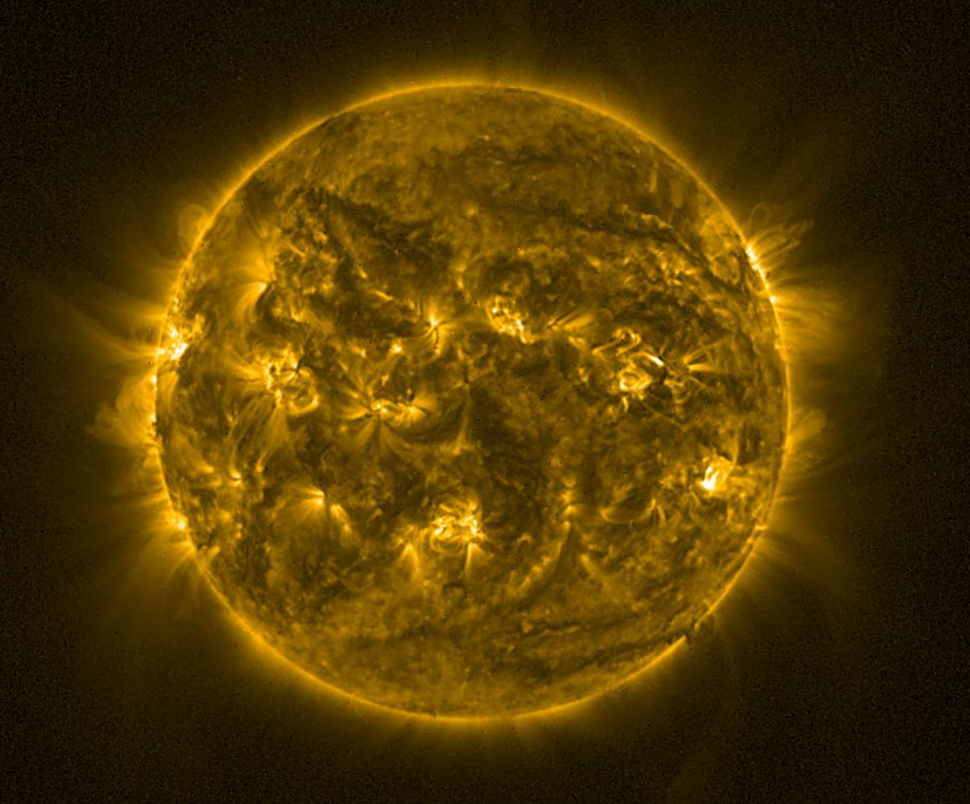
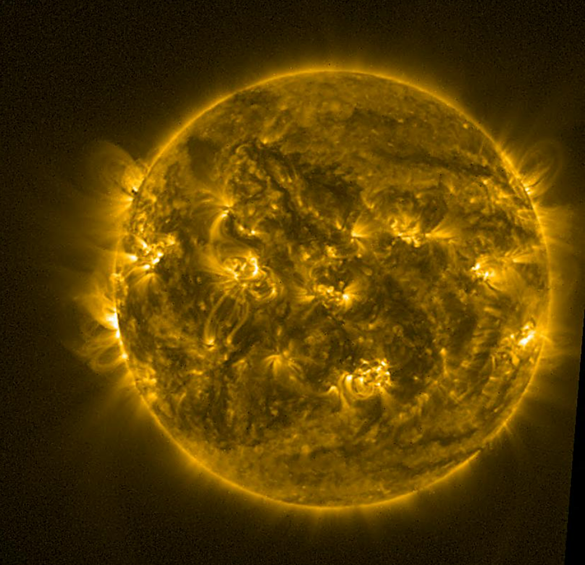
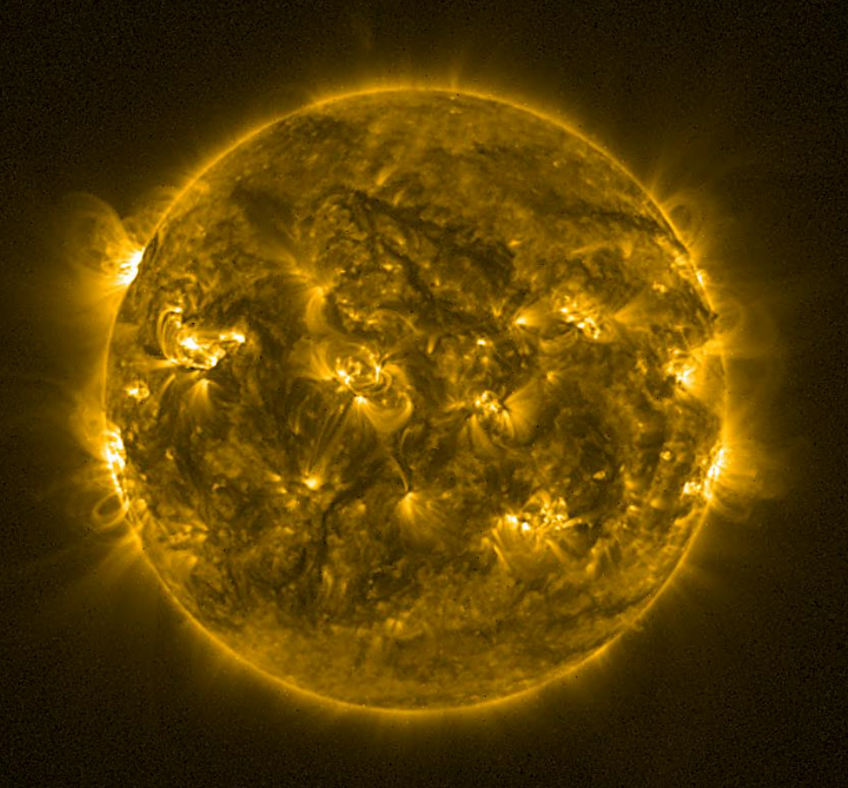
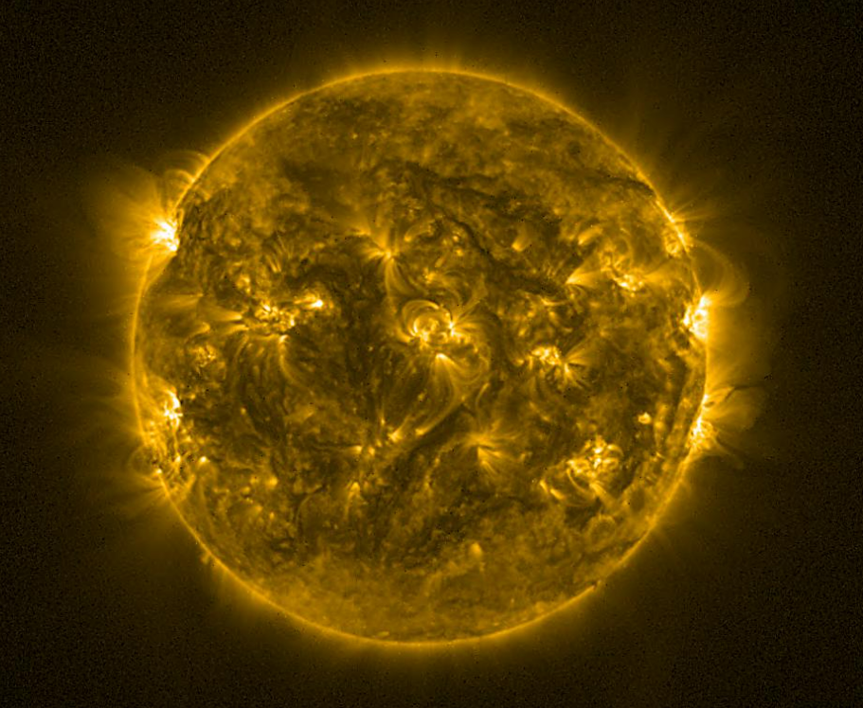
05.11 Час | 0-3 | 3-6 | 6-9 | 9-12 | 12-15 | 15-18 | 18-21 | 21-00
Кр- індекс | 2.667 | 2.000 | 1.667 | 5.667 | 6.333 | 7.333 | 6.667 | 4.667
Дата | 04.11 | 05.11 | 06.11 | 07.11
SN | 92 | 91 | 77 | 78
5.11.2019 – спокійне Сонце
04.11.2023
05.11.2023
06.11.2023
07.11.2023

Slide 6


Прояви сонячної активності
Сонячні плями
Корональні викиди маси
Сонячні спалахи
Корональні діри
Протуберанці
Сонячний вітер
Сонячне екстремальне ультрафіолетове випромінювання,
сонячний радіопотік тощо

Slide 7




Методи оцінки активності Сонця
число Вольфа (відносна кількість сонячних плям)
відносне число груп сонячних плям, площа сонячних плям відносно площі поверхні Сонця тощо
спостереження за спектральними лініями
потік радіовипромінювання F 10.7
загальний вміст електронів
сонячна радіація

Slide 8


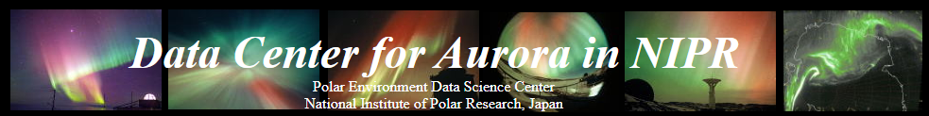
Оцінка впливу сонячної активності
Індекси геомагнітної активності
Локальні індекси, обчислені за даними однієї обсерваторії. Говорять про величину геомагнітного збурення на локальної території : С і K індекси.
Індекси, що характеризують геомагнітну активність по всій Землі. Це планетарні індекси: Кp, ар, Ар, аm, Am, aa, Aa .
Індекси, що відображають інтенсивність магнітної збуреності від певного джерела: Dst, AЕ, РС.
Визначення іоносферних областей
Вертикальне зондування іоносфери

Slide 9
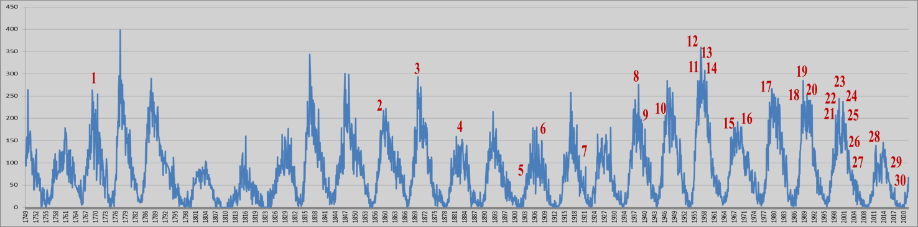
Суміщений графік числа сонячних плям (1749-2021)
та визначних подій
16 4 серпня 1972 р (108,9) протягом 90 хвилин в іоносфері спостерігалося повне поглинання радіохвиль на всіх частотах. В Канаді і США помічені коливання напруги в високовольтних електричних лініях і порушення в роботі кабельних систем зв'язку – телетайпа і телефону. Магнітна буря спровокувала несанкціонований підрив двох десятків магнітних морських мін.
18 березень 1989 р (203). Під час магнітної бурі 13 березня 1989 р. сталося коротке замикання в головному трансформаторі Квебецького гідровузла, що викликало відключення електрики в Канаді та США та економічні збитки мільярдного порядку
25 29-31 жовтня 2003 р та 20-21 листопада 2003 р (97,8) аварії в енергосистемі м. Мальме (Швеція), в штатах Нью-Йорк і Вісконсин (США), порушення функціонування систем телекомунікацій та GPS-навігації, вихід з ладу багатьох ШСЗ різних країн. На півдні Східного Сибіру в середніх широтах відзначалися полярні сяйва.

Slide 10
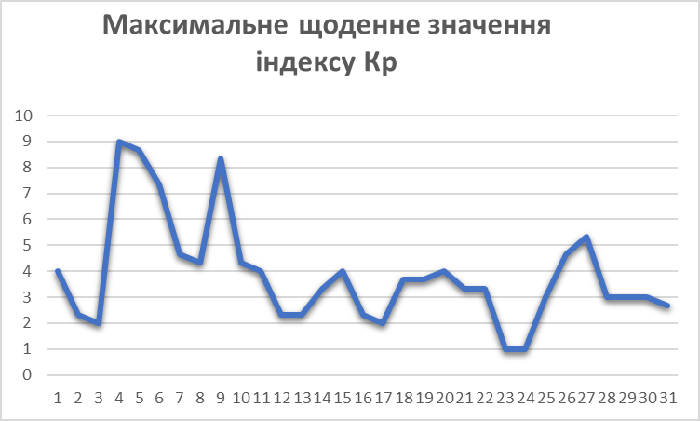
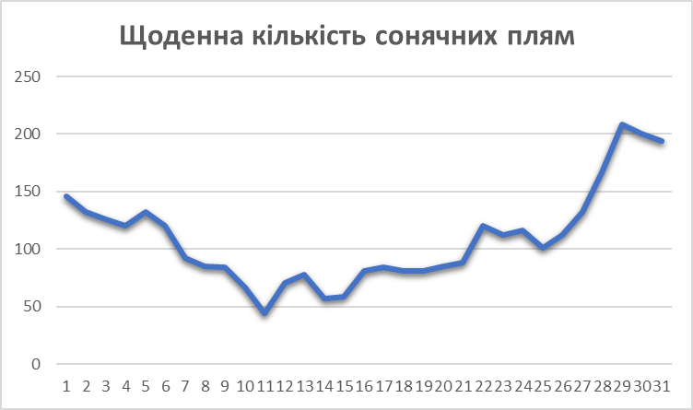
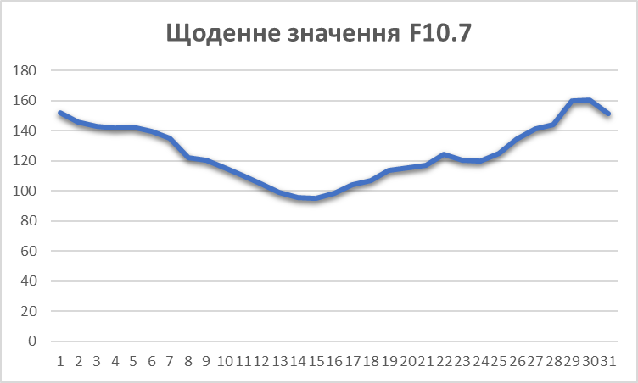
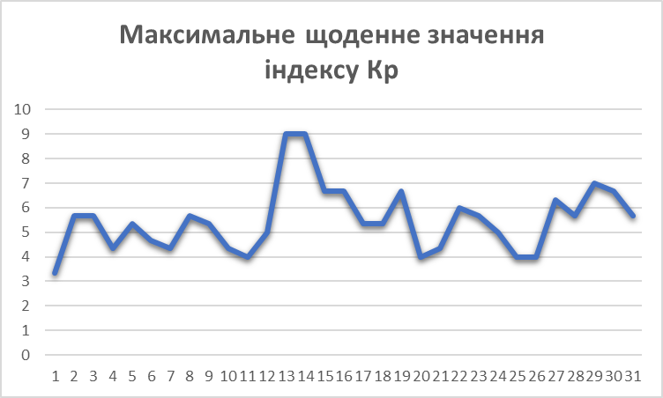
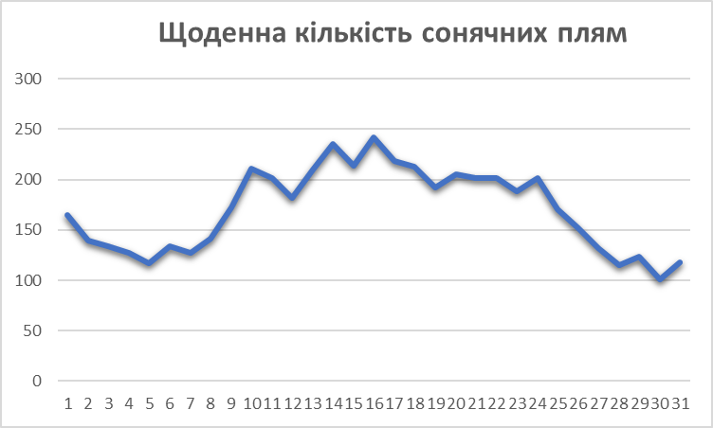
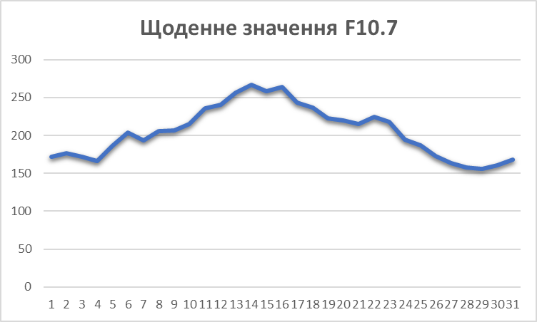
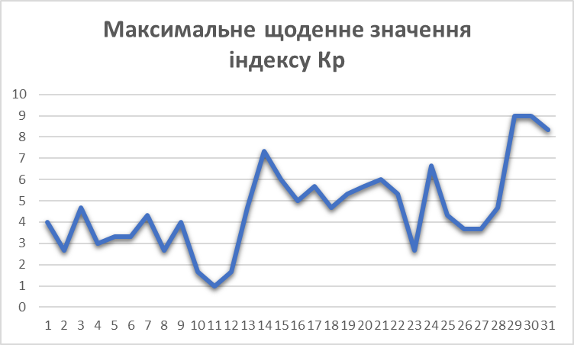
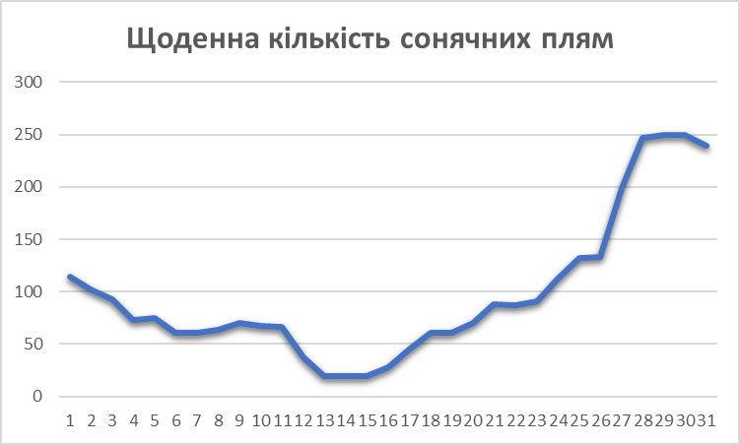
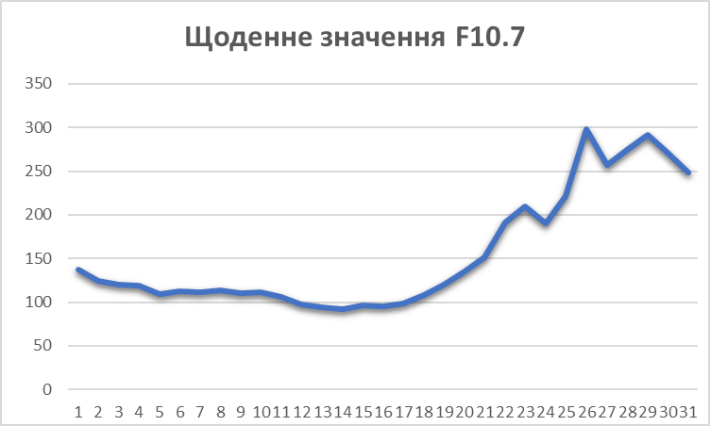
серпень
1972
березень
1989
жовтень
2003

Slide 11

Таблиця даних та вихідних значень для прогнозу кількості сонячних плям
Рік максимуму | Кількість сонячних плям | Номер періоду | Значення тренду | Відхилення факт. зн від зн тренду | Середнє знач. кіл. плям | Індекс циклічності за періодом | Загальний індекс циклічності
1894 | 146,5 | 1 | 160,059 | 0,915288 | 180,0417 | 0,813701 | 1
1906 | 107,1 | 2 | 163,6922 | 0,654277 |  | 0,594862
1917 | 175,7 | 3 | 167,3254 | 1,05005 |  | 0,975885
1928 | 130,2 | 4 | 170,9586 | 0,761588 |  | 0,723166
1937 | 198,6 | 5 | 174,5918 | 1,13751 |  | 1,103078
1947 | 218,7 | 6 | 178,2251 | 1,2271 |  | 1,214719
1958 | 285 | 7 | 181,8583 | 1,567154 |  | 1,582967
1968 | 156,6 | 8 | 185,4915 | 0,844244 |  | 0,869799
1979 | 232,9 | 9 | 189,1247 | 1,231463 |  | 1,293589
1989 | 212,5 | 10 | 192,7579 | 1,102419 |  | 1,180282
2001 | 180,3 | 11 | 196,3911 | 0,918066 |  | 1,001435
2014 | 116,4 | 12 | 200,0244 | 0,581929 |  | 0,646517
Прогнозовані результати
2025 | 165,716277
2036 | 123,309477 |  |  | Коефіцієнти | 3,6332167 | 156,4257576
2047 | 205,837621

Slide 12

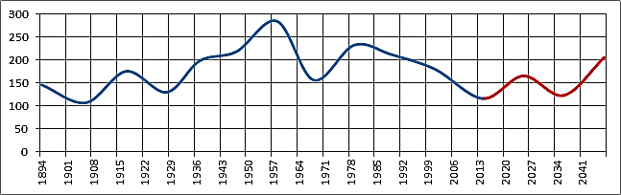
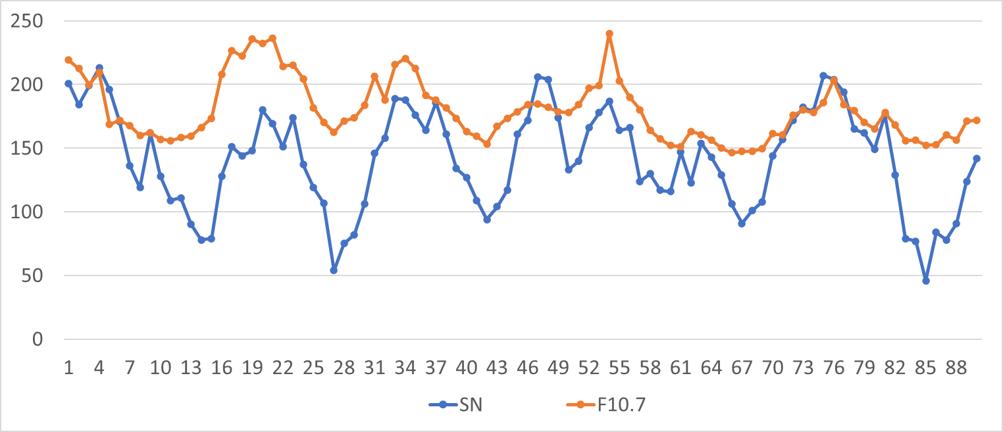
Графік прогнозу кількості плям на максимуми циклів сонячної активності
Графік кількості сонячних плям та індексу F10.7 січень - березень 2025 р

Slide 13
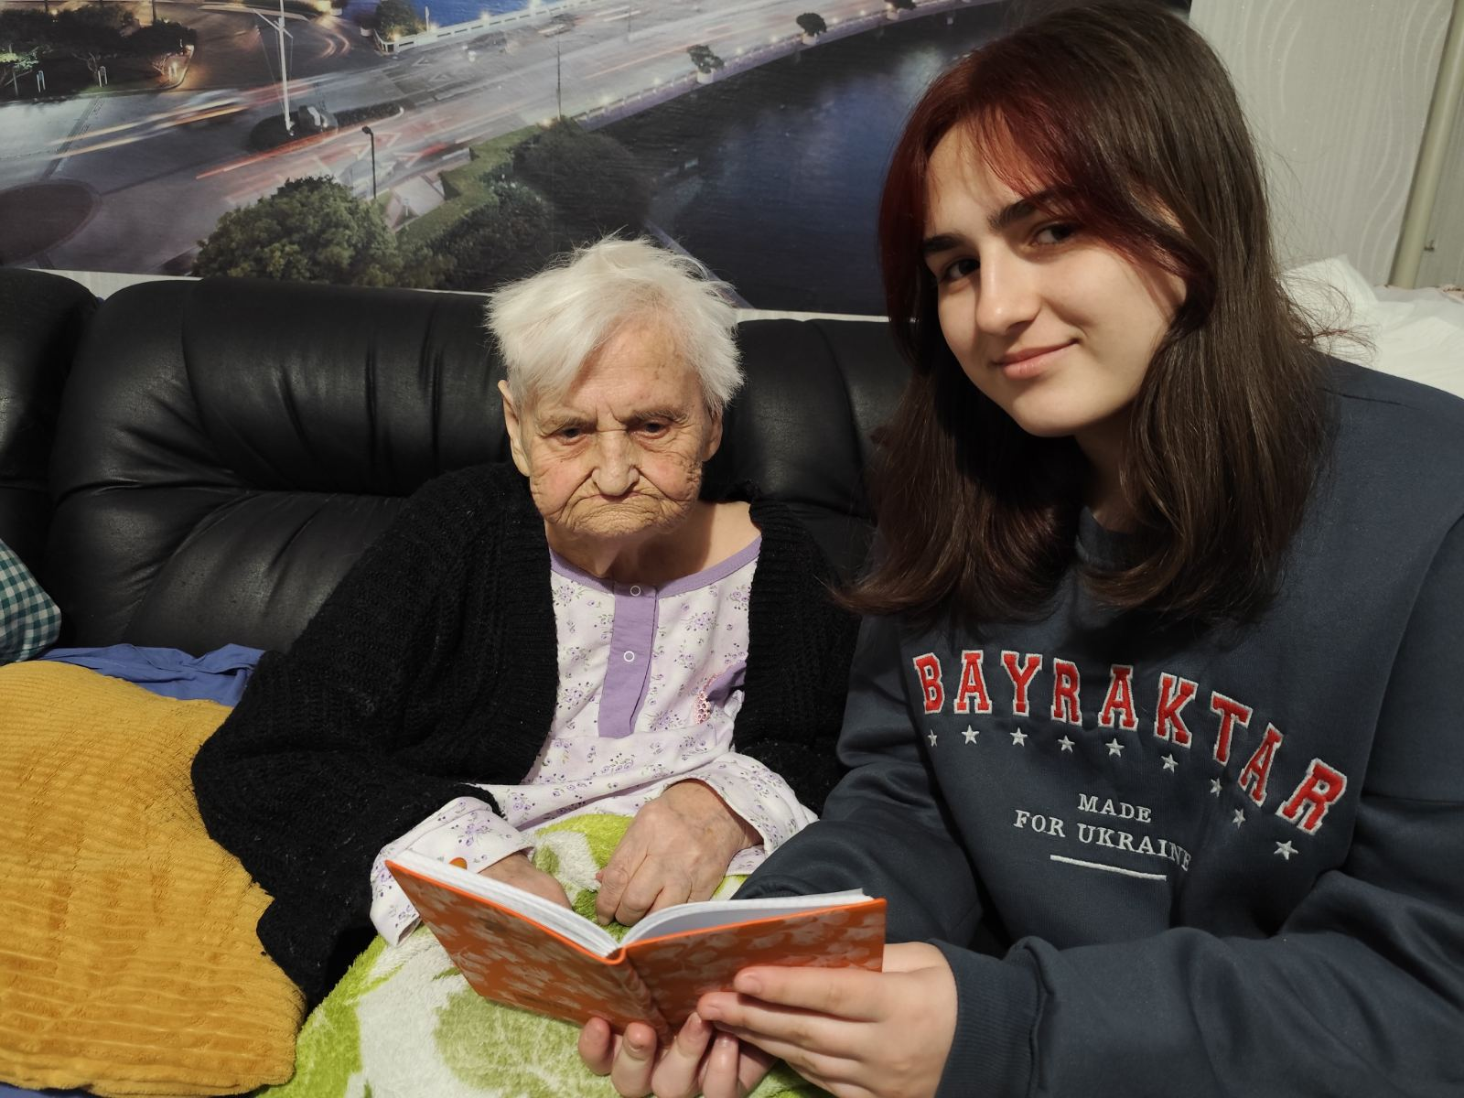
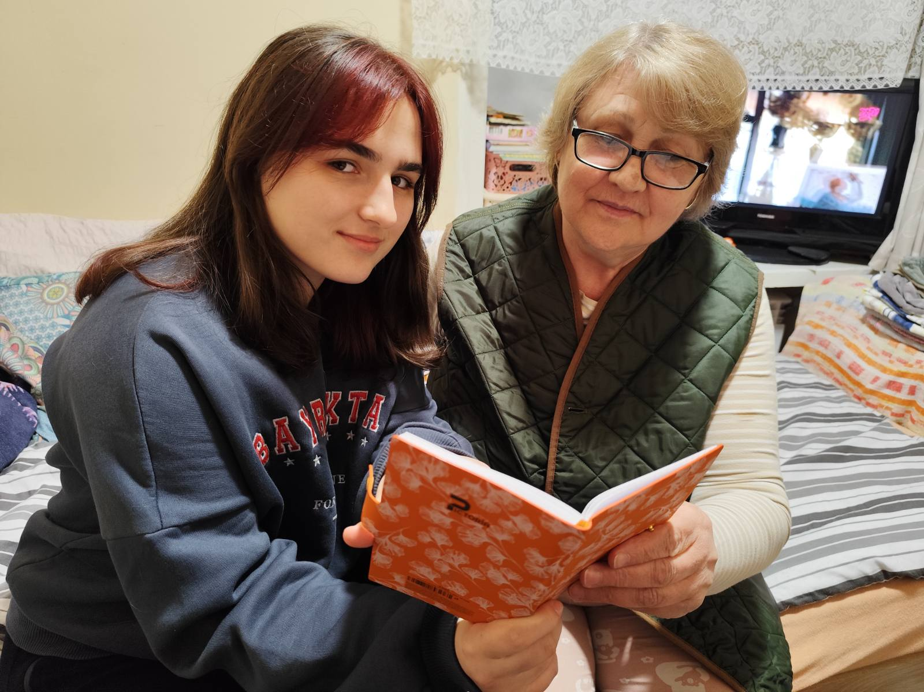
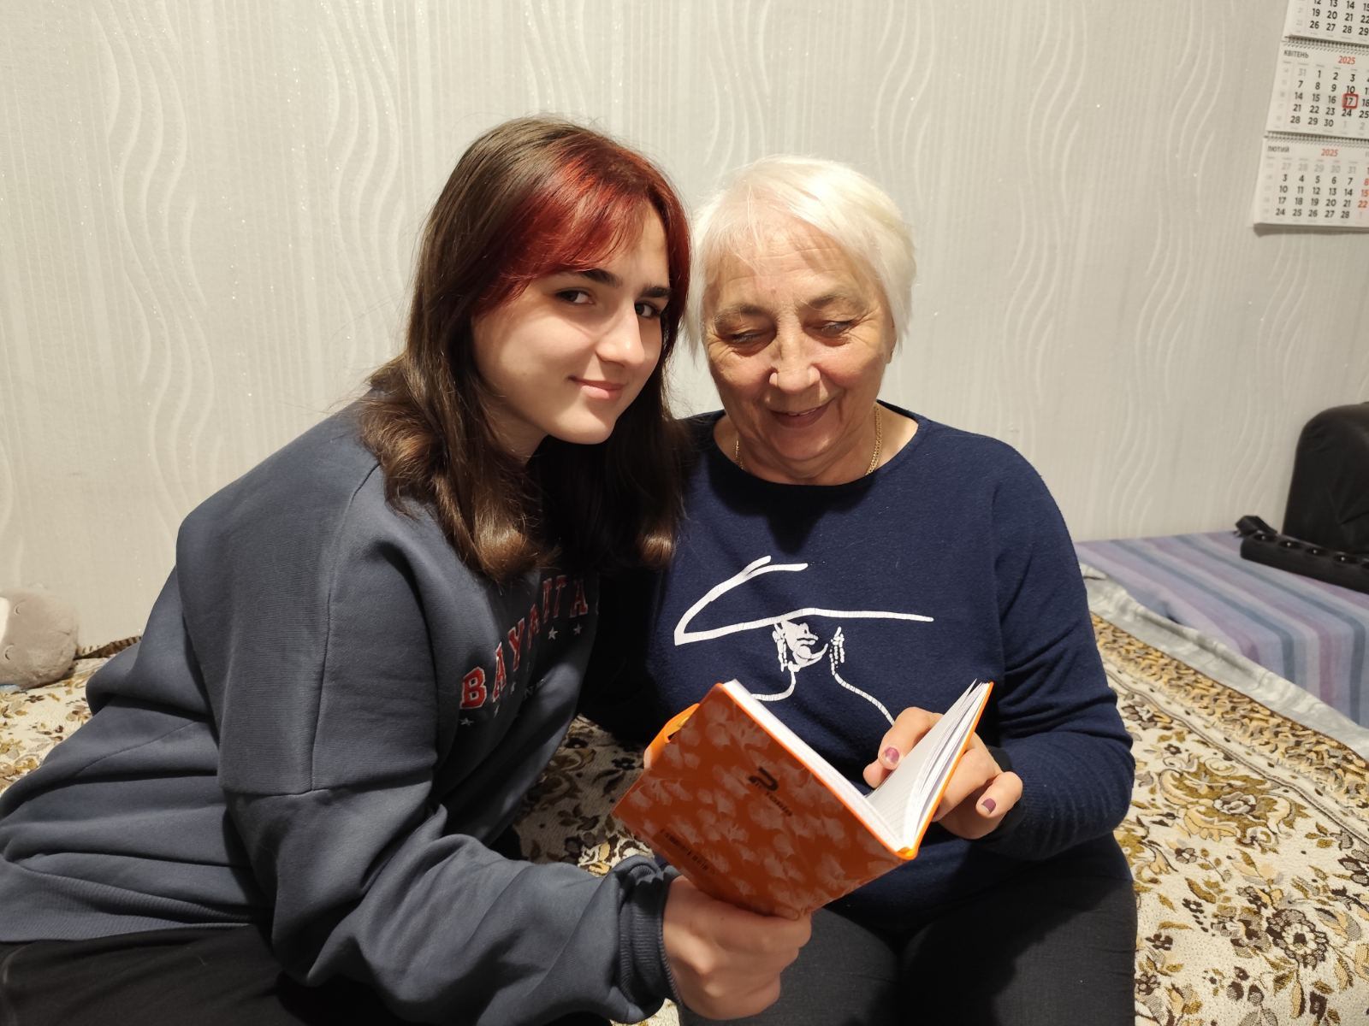
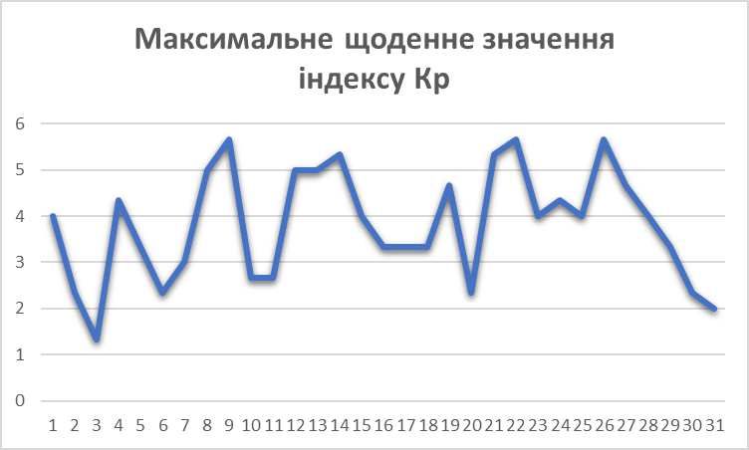
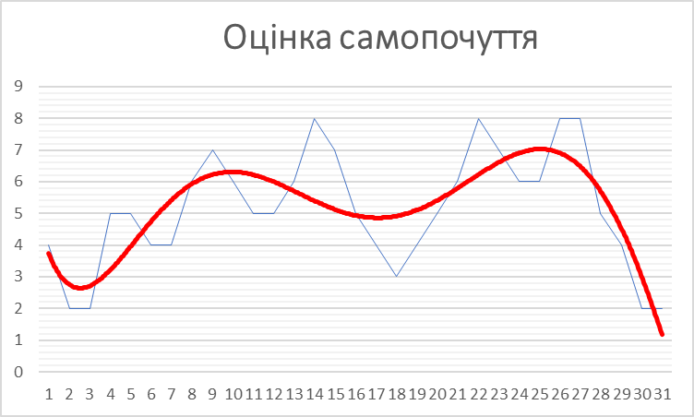
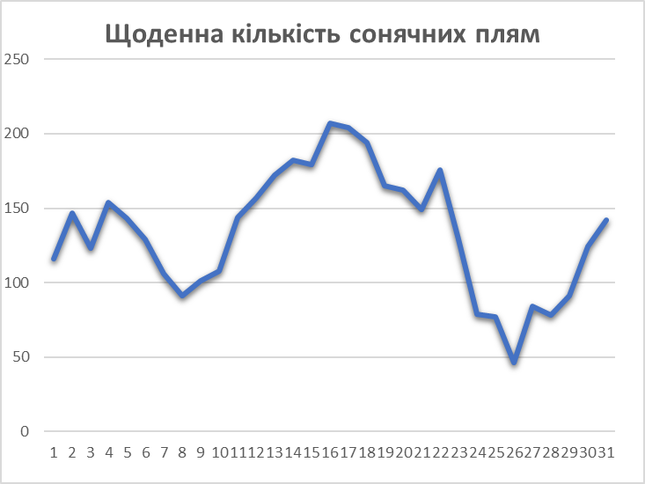
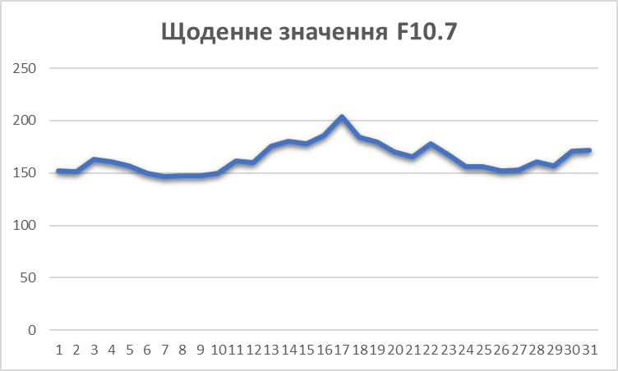
Кількість респондентів - 23 (60+)
Дуже погано - 10 б, добре – 1 б
Березень 2025 року

Slide 14

Висновки
Активність Сонця зумовлена процесами, які відбуваються в його надрах.
Різновиди сонячної активності: сонячні плями, спалахи, протуберанці, викиди коронарної маси тощо.
3емля є частиною сонячної системи, тому безпосередньо підпадає під вплив сонячної активності.
Процеси у земній атмосфері складні і потребують комплексного підходу в дослідженні.
Використання тільки одного методу опису сонячної активності недостатньо.
Систематизуючи дані, виявлено можливості прогнозування певних подій на Сонці та їх вплив на конкретну частину атмосфери та магнітосферу Землі.
Самопочуття респондентів 60+ залежить від геомагнітної активності та активності Сонця

Slide 15

Дякую за увагу!
Ар- індекс https://www.spaceweatherlive.com/ru/pomoshch/ap-indeks.html
Product: Daily Solar Data. URL:ftp://ftp.swpc.noaa.gov/pub/indices/quar_DSD.txt
Space weather conditions. URLhttps://www.swpc.noaa.gov/
Space weather impacts. URL:https://www.swpc.noaa.gov/impacts
Обсерваторія геомагнетизму Адольфа-Шмідта. URL:https://kp.gfz.de/en/data#c222
Сонячна активність: прояви та індекси, цикли та вплив на людину. URL:https://osvita.ua/vnz/reports/astronom/22878/

